Slide 1
Votre premier jeu
Le jeu du + ou -

Slide 2
But du jeu
Vous décidez au hasard d’un nombre entre 1 et 100
L’utilisateur doit le trouver
Vous lui indiquez si le nombre est supérieur ou inférieur

Slide 3
Exemple
Mon nombre secret est : 59 (aléatoire?)
L’utilisateur tape : 70
Je lui indique « Le nombre est plus petit »
L’utilisateur tape : 40
Je lui indique « Le nombre est plus grand »
Etc.

Slide 4
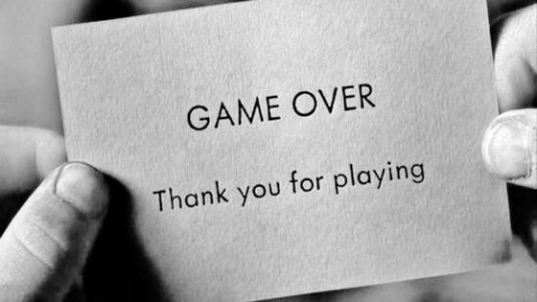
Améliorations
Ajouter un compteur d’essais
Lorsque l’utilisateur a utilisé tout ses essais, c’est « Game Over »
N’oubliez pas ce que nous avons vu sur les variables
Vous pouvez commencer par lui donner 10 essais

Slide 5
Pour aller plus loin
Mettre un bouton « Reset » qui recommence le jeu au départ et réinitialise le nombre de coups (Facile)
Afficher les bornes dans lequel le nombre peut se trouver (Moyen)
Au début ce sera de 1 à 100 et selon l’utilisateur, ça diminuera
S’il dit « 59 » et que le nombre est plus petit alors les bornes seront de 1 à 58
Afficher le temps que met l’utilisateur (Moyen)
Donnez à l’utilisateur plusieurs niveaux de difficulté (Difficile)
Vous réduisez le nombre d’essais à 3 si difficile, 6 si moyen et 10 si facile

